Slide 1


前端路由机制的实现
20170602 李晨阳

Slide 2
1.路由是什么
2.路由的实现方式
目
录
3.为什么我们要用路由
4.我们路由如何使用（q.js的使用）
5.q.js的源码分析
6.q.js中的坑以及解决方案
7.项目中的其他问题以及解决方案
8.问答环节

Slide 3


PART ONE
路由是什么

Slide 4
路由是什么
注意：输出路径加上__dirname（1中不需要，3需要，踩的坑）
webpack --config XXX.js //使用另一份配置文件（比如webpack.config2.js）来打包
$ webpack --watch //监听变动并自动打包
$ webpack -p//压缩混淆脚本，这个非常非常重要！
$ webpack -d//生成map映射文件，告知哪些模块被最终打包到哪里了其中的
$ webpack --progress //显示进度条
$ webpack --color //添加颜色

Slide 5
路由是什么
webpack(webpackConfig, function (err, stats) {
spinner.stop()
if (err) throw err
process.stdout.write(stats.toString({
colors: true,
modules: false,
children: false,
chunks: false,
chunkModules: false
}) + '\n\n')
在node中运行的方法；比如会诊项目中的写法；

Slide 6
PART TWO
路由的实现方式

Slide 7
路由的实现方式
webpack参数：
entry：入口，三种方式；满足不同的需求；
第一种：一个字符串，入口文件；
第二种：数组，两个平行的，互相依赖的文件打包到一起；
第三种：传一个对象， 上面两种方式的融合（多页面应用），都可以传（我们现在配置的就是这种方式 ）
output.filename//打包出来的文件名
outputpath//打包的路径
plugins：配置插件；

Slide 8
PART THREE
为什么我们要用路由

Slide 9


为什么我们要用路由
webpack 插件：
html-webpack-plugin //html插件，生成的文件插入到html中
html-webpack-plugin 的参数
template ：‘’//html的模板
filename：‘’//生成的文件名称；
inject：‘’//插入到文件的部位（head， body）
title：‘’//像模板里面传参

Slide 10
PART FOUR
我们的路由使用（q.js）

Slide 11
我们的路由使用（q.js）
loader 是什么
loader将webpack 不认识的资源转换为认识的资源，进行打包，
loader 特性：
1、可以串联；
2、可以同步，异步
3、在node环境下运行
4、可以提供参数；
5、从右到左执行
loader 的使用方式：
1、在require的时候直接访问；
2、使用配置文件
3、使用cli的方式，在命令行中绑定
比如：webpack –module-bind jade –module-bind ‘css=style.css’

Slide 12
PART FIVE
q.js源码分析

Slide 13
q.js源码分析
bable 配置的三种方式：
1、在package.json中写入’babel’：{
}
2、在loader中配置query
3、在目录下添加.babelrc配置

Slide 14
PART SIX
q.js中的坑以及解决方案

Slide 15

q.js中的坑以及解决方案
这个错误是webpack 2.0以上路径需要些绝对路经。

Slide 16
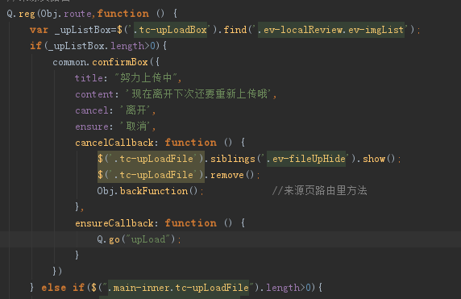
q.js中的坑以及解决方案
揭晓答案的时刻：

Slide 17
q.js中的坑以及解决方案
1、上传资料，如何解决的返回；
2、多个Q.reg(“a”),多个a重名时，执行最后一个。比如上传资料模块当时遇到的。
3、q.js reg(“”) 和 init（{index:’index’}）写的时候，注意先后顺序，index后面为初始化路由，reg(“index”)应该写在init前面，不然会报错。
4、使用q.js时，第一步先把路由搞定再操作页面。否则，会把没有哈希值的页面压入历史栈中；
5、点击切换另一个元素显示，会造成当前切换的元素被scroll到点击元素的位置。解决：点击执行的时候：window.scrollTo(0,0);

Slide 18
PART SEVEN
项目中的其他问题以及解决方案

Slide 19
项目中的其他问题以及解决方案
1、上传图片的问题
原生同一个input（file）标签，上传同一张图片只会触发一次onchange，但是在下次上传不是同一张图片时，会连带同一张图片的次数一起触发，（解决办法：可以每次onchange时将上传文件名字记录到一个数组里，然后每次onchange可以循环数组，如果能够找到，则return，不让其重复上传）；
2、 trigger中的注意事项：
trigger不可以直接触发input（file）、select的原生事件；可以触发给元素添加的事件；但是如果trigger外面包了一层on（“click”），则可以触发input（file）、select的原生事件
trigger触发某个元素的某个事件，首先得让那个元素把那个事件添加的函数提前执行；
fastclick.js会影响trigger的使用，出现点击第一次没有出现响应，第二次才起效果

Slide 20
项目中的其他问题以及解决方案
3、ios中的一些问题：
ios8.4.1版本中对jQuery中closeset（）、find（）、存在兼容性，只能直接使用jQuery对象去使用这些方法。通过赋值的方法去调用不起作用；
ios上微信端a标签href必须填写（JavaScript：viod(0)；）；否则无法点击
ios上微信端不给元素设置 cursor:pointer 样式，可能会出现在手机上无法点击的情况；
4、jQuery中data（）的坑：
尽量不用data（）方法去获取元素的自定义属性
data（）解释为可以获取元素自定义的属性；但是：
1.只能获取到第一次赋值的属性，之后通过修改的值获取不到；
2.如果值是string类型的数字，比如“123”，获取的时候会强转为number，123；

Slide 21
项目中的其他问题以及解决方案
5、在input输入框输入中文时，需要即时查询出匹配输入内容的结果，一般我们会使用input事件监听用户输入事件，但是在输入汉语拼音时，也会触发input事件，前端就会不断发送请求，用户体验非常差劲。
当浏览器有非直接的文字输入时, compositionstart事件会以同步模式触发.
当浏览器是直接的文字输入时, compositionend会以同步模式触发.
当元素监听到compositionstart事件，给input中事件加锁，禁止input中事件执行，当元素监听到 compositionend事件，给input中事件解锁，正常执行。

Slide 22
PART EIGHT
问答环节

Slide 23
问答环节
begin

Slide 24

v
Thank you

